Slide 1
GE 4 2. Kaukokartoitus
Tuoreita satelliittikuvia

Slide 2
A. ILMAKUVAUS
ENNEN ILMAKUVIA KOLMIOMITTAUS.
SUOMESSA ILMAKUVAUS 1920 LUVULLA TYKISTÖN JA ARMEIJAN TARPEISIIN
ORTOILMAKUVA
STEREOKUVAT

Slide 3
B. SATELLIITTIKUVAUS
LANDSAT 1 v.1972
ESA 1975
SATELLIITIT JOKO AURINKOSYKRONISIA TAI GEOSTATIONAARISIA
NÄKYVÄ VALO TAI INFRAPUNA (VÄÄRÄVÄRIKUVIA)
ERI KASVILLISUUS HEIJASTAA ERI AALLONPITUUKSIA
MYÖS OTSONIN JA HIILIDIOKSIDIN MITTAUSTA

Slide 4
C. SATELLIITTIKUVIEN KÄYTTÖ
1. VIESTINTÄÄN
2. NAVIGOINTIIN
3. SÄÄSEURANTAAN
4. YMPÄRISTÖN SEURANTAAN JA -TUTKIMISEEN

Slide 5
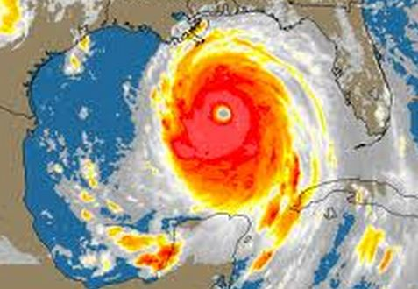
INFRAPUNAKUVA

Slide 6
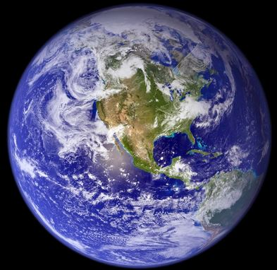
NÄKYVÄN VALON KUVA

Slide 7
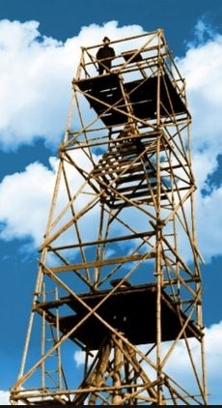
KOLMIOMITTAUSTORNI

